Slide 1
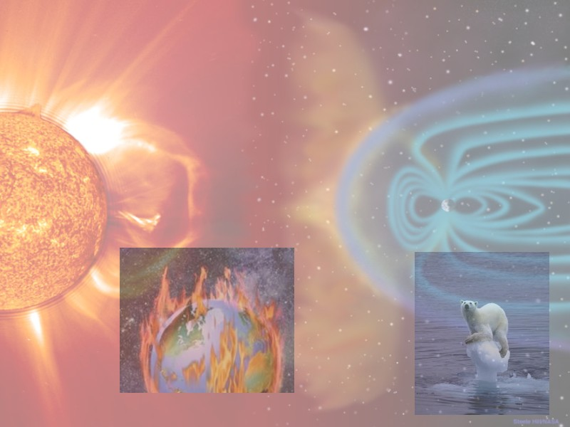
Odczarujmy mity II:
Kto naprawdę zmienia ziemski klimat
i dlaczego akurat Słońce?

Slide 2
Kilka pytań na początek
Czy obecnie obserwujemy zmiany klimatu?
Co, poza działaniem człowieka, może
wpływać na zmiany klimatu?
Jaki gaz jest odpowiedzialny za efekt cieplarniany?
Czym jest raport IPCC (Intergovernmental Panel
on Climate Change)?

Slide 3
Definicje
KLIMAT:
- średnia pogoda – wyznaczana dla pewnych szerokich przedziałów czasu (zwykle 30 lat)
- wszystkie stany atmosfery (dla pewnego obszaru) występujące w przebiegu rocznym
To pozwala odpowiedzieć na pytania w rodzaju: jaka będzie średnia temperatura czerwca
we Wrocławiu w roku 2012…
ANOMALIA:
- odchylenie danego parametru od wartości średniej obserwowane przez odpowiednio
długi okres czasu (30 lat)
- jedno chłodne lato lub ciepła zima nie świadczą o zmianach klimatu
SPRZĘŻENIE ZWROTNE:
- procesy zwiększające (dodatnie) lub zmniejszające (ujemne) zaburzenie układu
klimatycznego

Slide 4
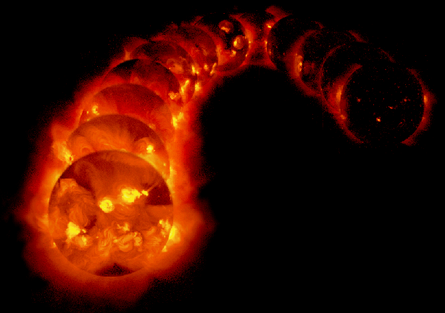
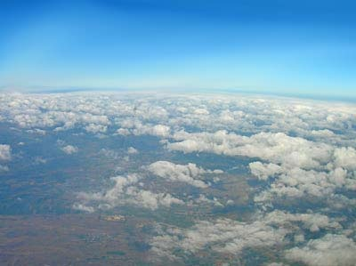
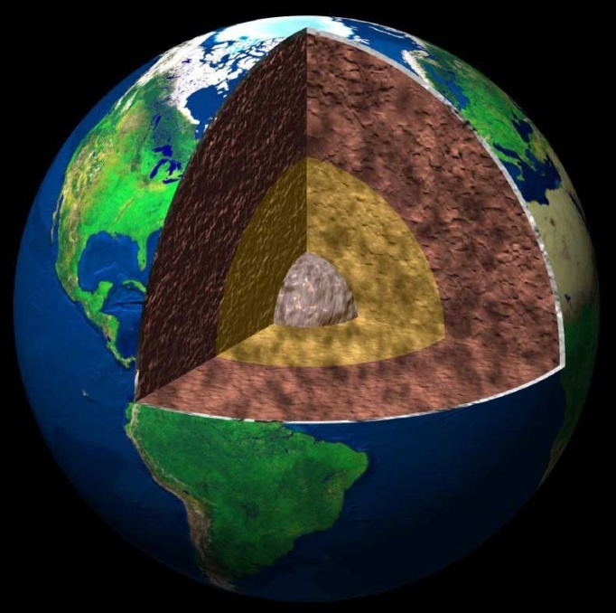
Klimat
Według klimatologów:
System klimatyczny to złożony układ składający się z pięciu elementów
- atmosfera
- hydrosfera
- kriosfera
- powierzchnia Ziemi
biosfera
Ale powierzchnia Ziemi i atmosfera nie są układem
izolowanym. Oprócz tego:
wnętrze Ziemi
ziemskie pole magnetyczne
Słońce
promieniowanie kosmiczne itd..

Slide 5
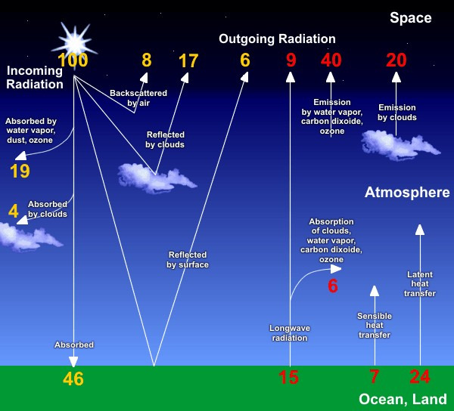
Bilans energetyczny
Ziemia i atmosfera są w
stanie równowagi
określonej przez energię
dostarczaną przez Słońce
oraz emitowaną przez
Ziemię w kosmos.

Slide 6
Metody badania klimatu
Monitoring - pomiary naziemne, satelitarne, sondaże atmosferyczne oraz oceaniczne
Eksperymenty badawcze - badanie procesów klimatycznych
Modelowanie zmian klimatu

Slide 7
Zmiany klimatu w przeszłości
Jak zmierzyć
zachmurzenie?
Dokładność
szacowania przeszłych
zawartości i obecnych
pomiarów

Slide 8
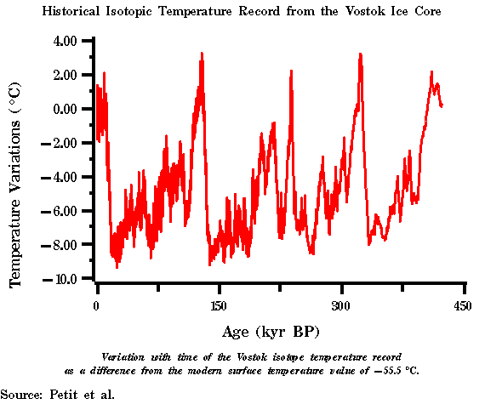
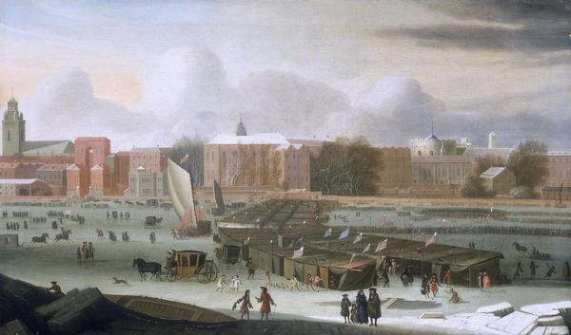
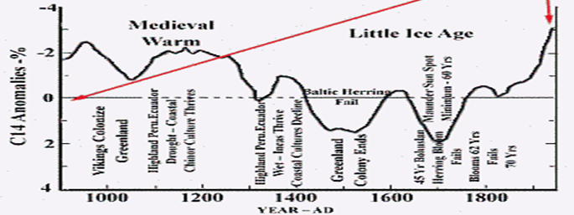
Zmiany klimatu w przeszłości

Slide 9
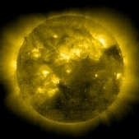
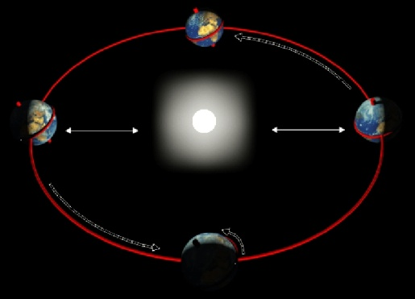
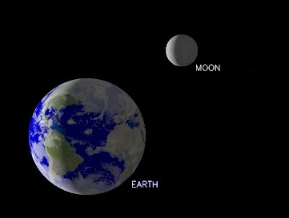
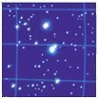
Czynniki kosmiczne
aktywność słoneczna
zmiany w ruchu obiegowym i obrotowym Ziemi
obecność Księżyca
inne (np.: błyski gamma, supernowe, ewolucja Słońca, …)

Slide 10
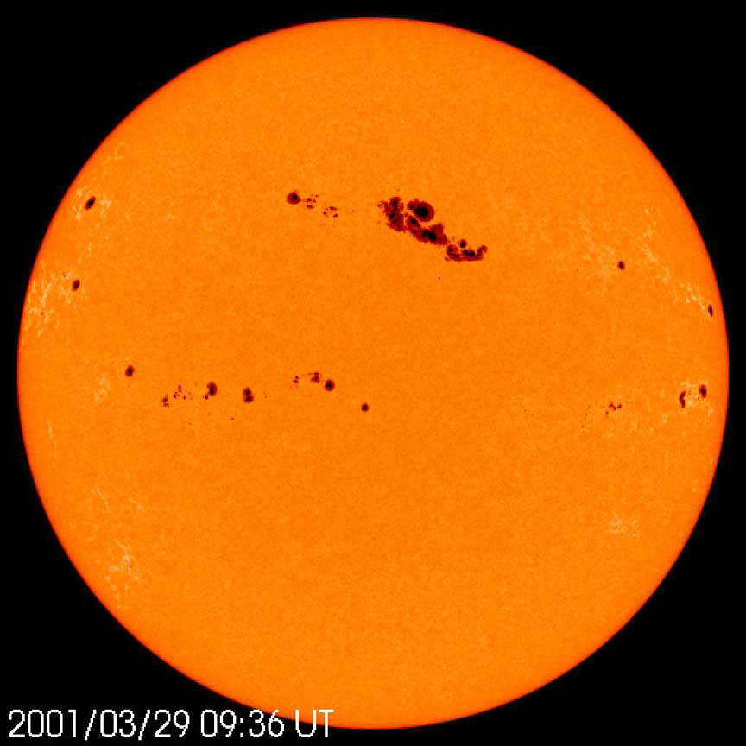
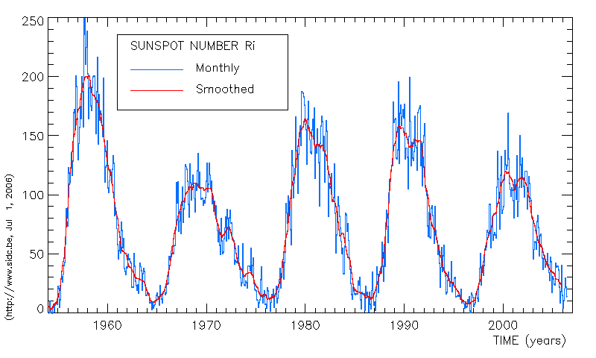
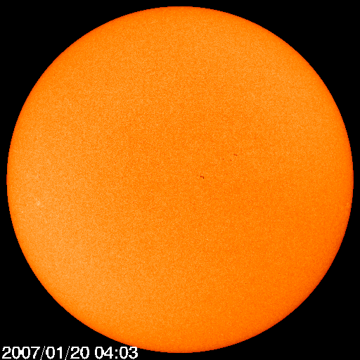
Aktywność słoneczna
Aktywne Słońce to Słońce zaplamione
Zaplamienie zmienia się w ciągu około 11 lat

Slide 11
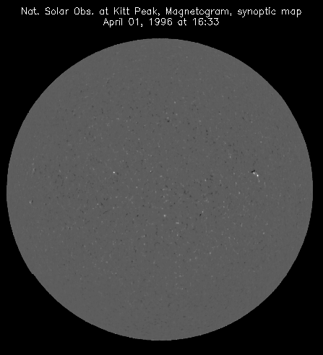
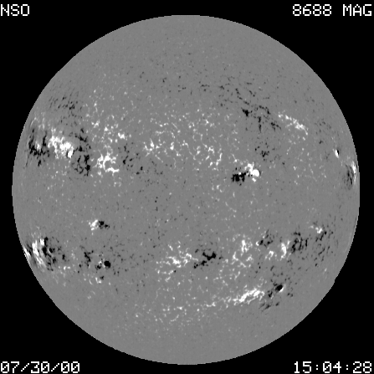
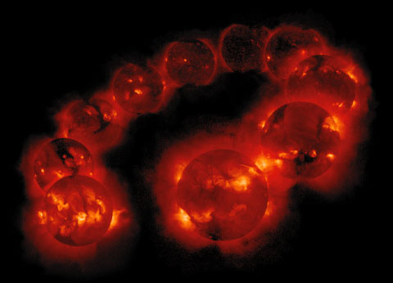
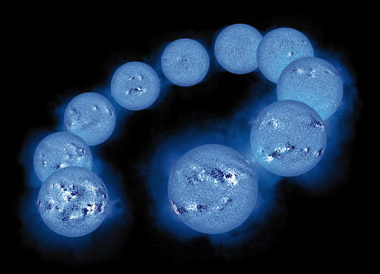
Aktywność słoneczna
W minimum aktywności pole magnetyczne
jest słabe a zjawisk aktywnych mało
W maksimum aktywności pole magnetyczne
jest silne a zjawisk aktywnych dużo
Promieniowanie X
Pole magnetyczne

Slide 12
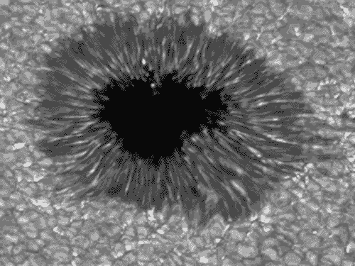
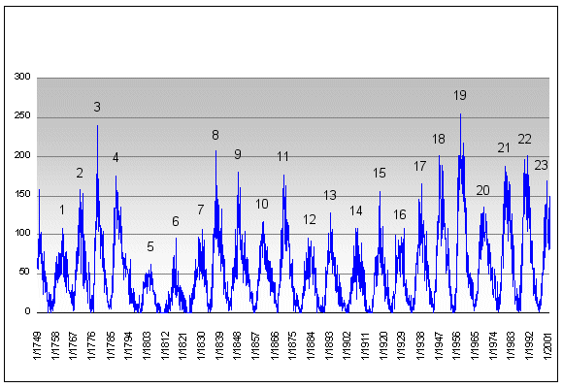
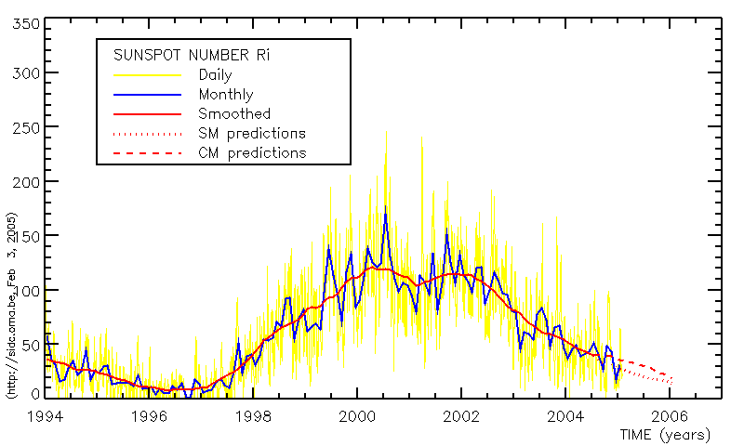
Aktywność słoneczna
Najdłużej obserwowanym przejawem aktywności
słonecznej są plamy.
Ilość plam widocznych w danej chwili mierzona jest
tzw. liczbą Wolfa

Slide 13
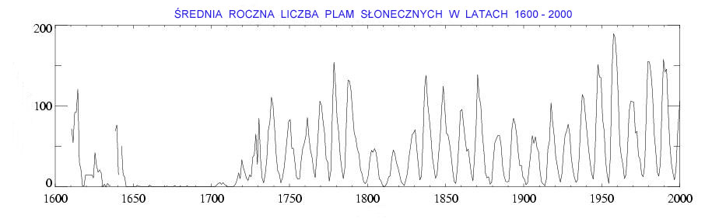
Minimum Maundera
W drugiej połowie XVII wieku liczba Wolfa
był niska i nie występowała 11-letnia
zmienność tej liczby.
Minimum to zbiega się w czasie z wystąpieniem
w Europie tzw. Małej Epoki Lodowcowej.

Slide 14
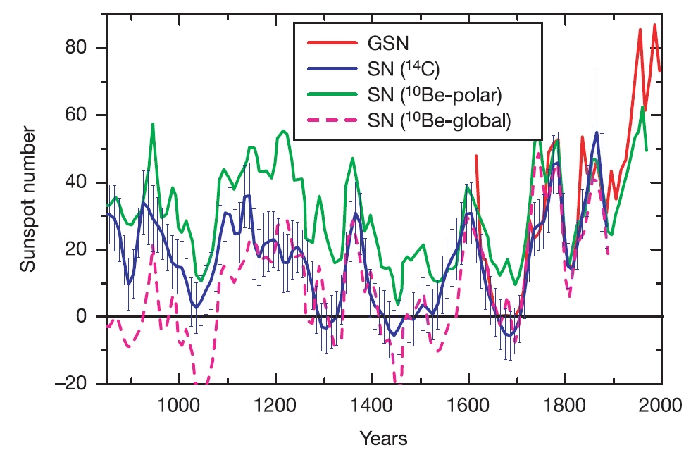
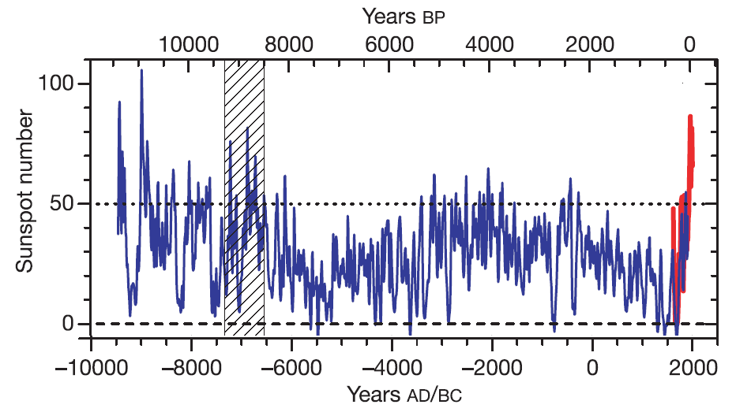
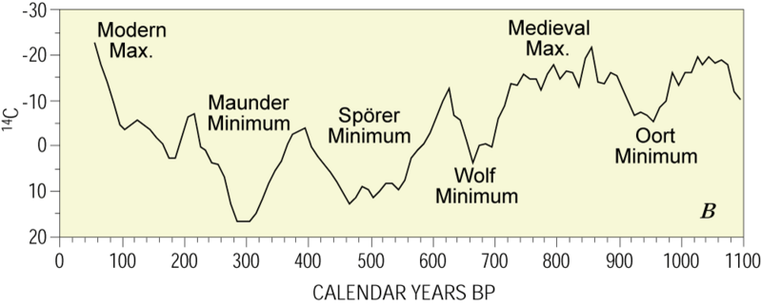
Aktywność słoneczna
Chcąc odtworzyć aktywność słoneczną przed rokiem 1600 i badać jej związek ze zmianami klimatu, musimy korzystać z pośrednich wskaźników tej aktywności
takich jak zawartość izotopu ¹⁰Be w lądolodach Grenlandii i Antarktydy

Slide 15
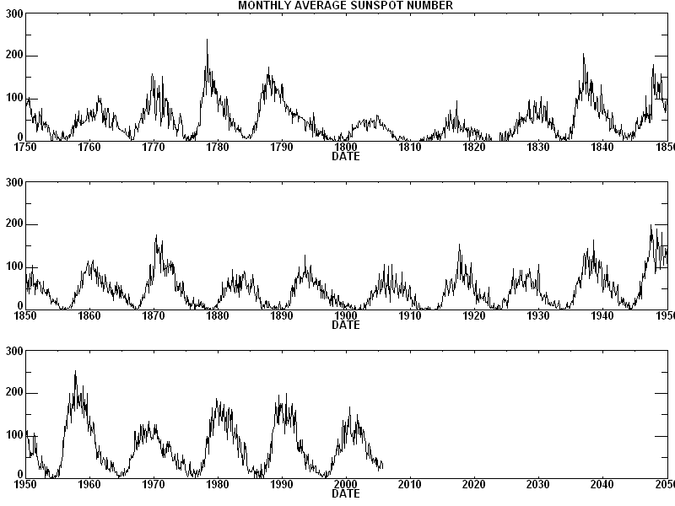
Aktywność słoneczna
Klimatolodzy:
Zmiany energii otrzymywanej od Słońca są zbyt małe aby można nimi wytłumaczyć globalne ocieplenie
Ale wpływ Słońca jest w rzeczywistości
bardziej skomplikowany

Slide 16
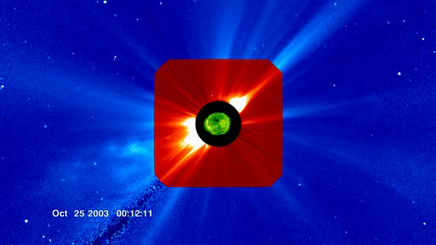
Aktywność słoneczna

Slide 17
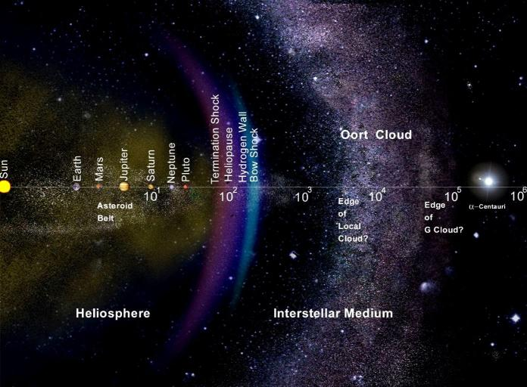
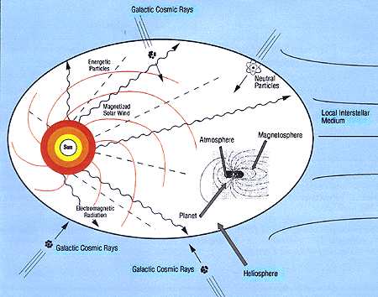
Aktywność słoneczna
W maksimum wiatr słoneczny jest „silniejszy” niż w minimum.
Heliosfera utrudnia promieniowaniu kosmicznemu dostęp do układu
planeternego, w tym Ziemi.
Działanie heliosfery jest oczywiście słabsze w minimum niż maksimum,
dlatego w minimum więcej promieniowania kosmicznego dociera do Ziemi.

Slide 18
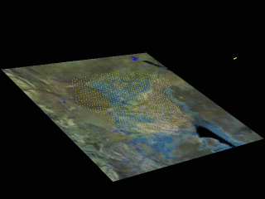
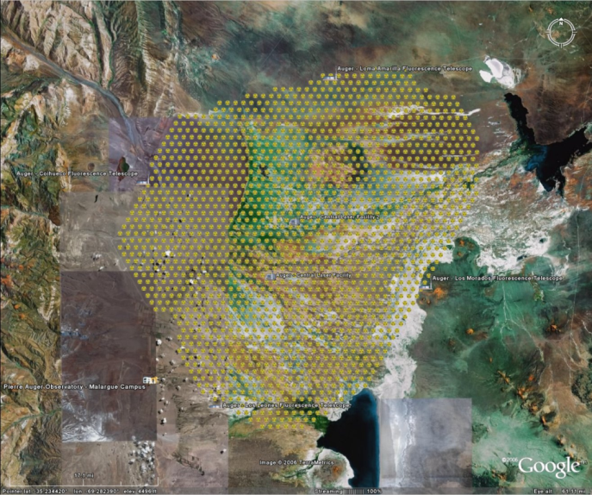
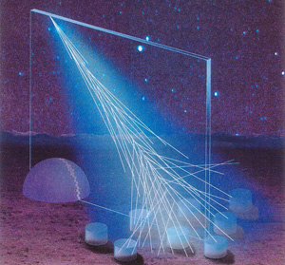
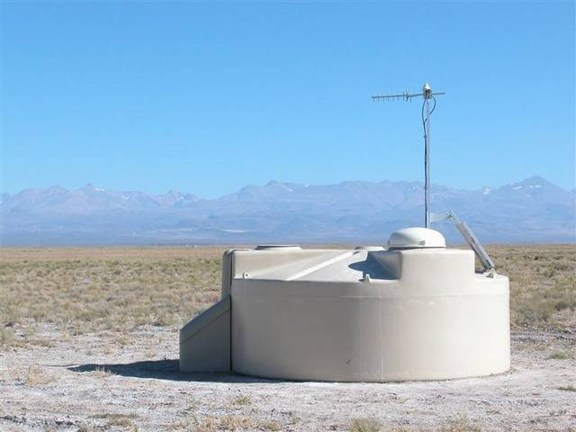
Aktywność słoneczna
Docierające do atmosfery promienie kosmiczne powodują jej jonizację na
wysokości kilku km. Powstałe jony, naładowane elektrycznie aerozole
stają się jądrami kondensacji tworząc krople wody a tym samym chmury.

Slide 19
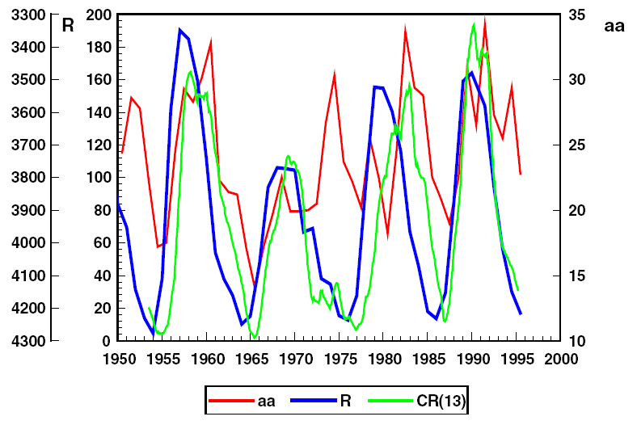
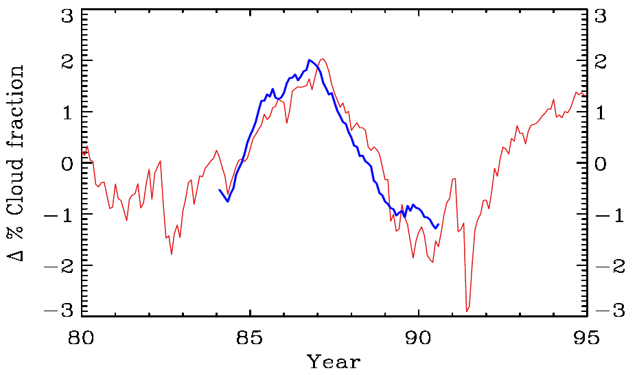
Aktywność słoneczna
Słabsza aktywność, słabszy wiatr i heliosfera ->więcej promieni kosmicznych
jonizujących atmosferę i więcej powstających chmur -> mniej promieniowania
słonecznego docierającego do powierzchni Ziemi, spadek temperatury.

Slide 20
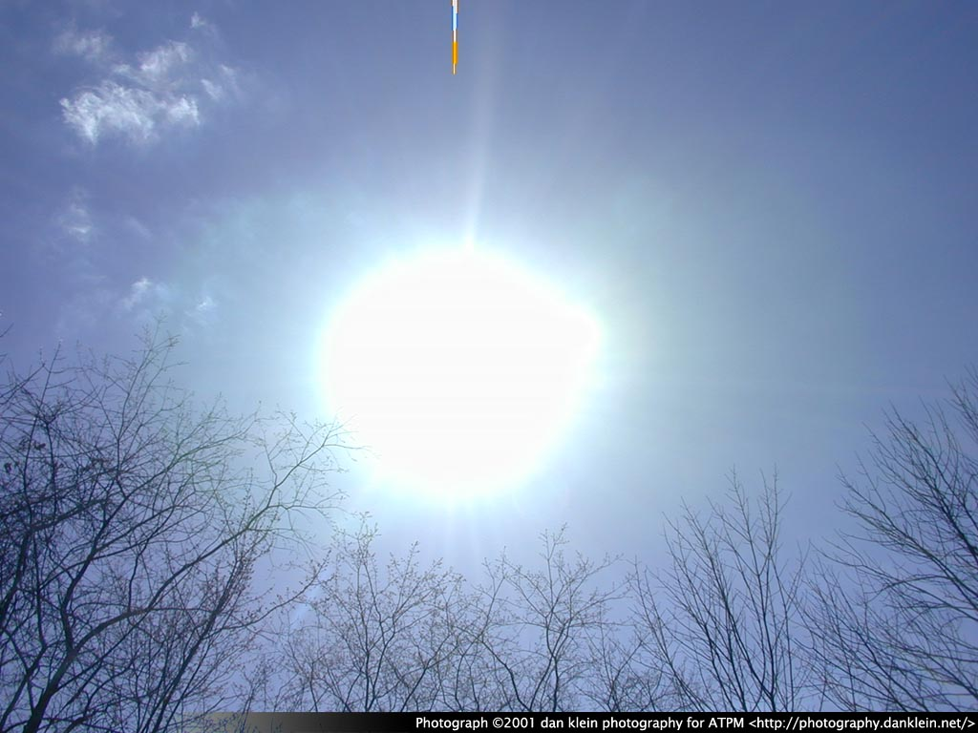
Podsumowanie
Ziemia nie może być traktowana jako układ izolowany
Słońce to „życiodajna gwiazda” i od milionów lat decyduje o tym co się dzieje na Ziemi
Nie ma bezpośrednich i niepodważalnych dowodów na to, że czynniki antropogeniczne
mają decydujący wpływ na klimat – to nie jest powód do tego aby przestać dbać o
środowisko!

